Slide 1
基础物理学(上) 习题讨论课-力学(Ⅰ)
主讲人: 高方圆
物理科学与核能工程学院
邮箱:gaofangyuan@buaa.edu.cn

Slide 2
习题讨论课介绍
增加习题讨论课在期末成绩中的比例，达到10%~15%
习题讲授采用分组讨论形式，课堂思考和参与讨论的积极性将作为评判成绩的重要标准
1、课堂分组，8~12人一组
2、以小组为单位进行问题的讨论和习题讲解
更多好的想法和建议~~

Slide 3
课堂分组（固定）
1组（≤10人）
9组（ ≤ 12人）
5组（≤ 10人）
2组 （≤ 10人）
10组（ ≤ 12人）
6组（≤ 10人）
3组（≤ 10人）
11组（ ≤ 12人）
7组（≤ 10人）
4组（≤ 10人）
12组（ ≤ 12人）
8组（≤ 10人）
每人一张草稿纸～～

Slide 4
基础物理学(上)---力学
第一章 质点运动学
第二章 牛顿力学的基本定律
第三章 动量变化定理与动量守恒
第四章 动能与势能—机械能变化定理与
机械能守恒
第五章 角动量变化定理与角动量守恒

Slide 5
基础物理学(上)---力学
第六章 质心力学定理
第七章 刚体力学
第八章 振动
第九章 波动
第十章 流体力学
第十一章 哈密顿原理

Slide 6
基础物理学(上)---力学
第一章 质点运动学
第二章 牛顿力学的基本定律
第三章 动量变化定理与动量守恒
第四章 动能与势能—机械能变化定理与
机械能守恒
第五章 角动量变化定理与角动量守恒

Slide 7
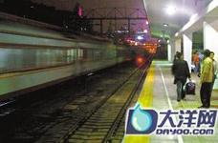
生活中的力学问题
为什么火车开过来时，不能离得太近？
火车开过来时，如果身体离火车太近，火车通过时，能带走身体周围的部分空气，造成气压差，会使身体向火车方向靠近。火车通过的速度越快，带走的空气越多，造成的气压差越大，身体向火车方向的动力越大，危险越大。

Slide 8
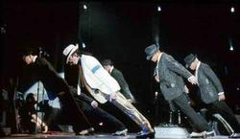
传说中迈克杰克逊能够摆脱地心引力45度倾斜，这是真的吗？
当然不可能，其实这是鞋子的原因，因为鞋子下面被地面钩子勾住，所以使他不会继续倾斜下去。

Slide 9

汽车陷入泥中为什么要用草袋子和石块铺在车轮下面 ?
主要是增大摩擦力，还有因为在车轮转动时，泥土会被车轮甩出，导致汽车越陷越深，铺上一些东西就会好些，如果摩擦力不够的话，轮胎也顶多打滑，汽车不会越陷越深 。

Slide 10
为什么猫从高处掉下来摔不死?
猫从高处落下后为什么不会受伤害呢？这与猫有发达的平衡系统和完善的机体保护机制有关。当猫从空中下落时，不管开始时即使背朝下，四脚朝天，在下落过程中，猫总是能迅速地转过身来，当接近地面时，前肢已做好着陆的准备。猫脚趾上厚实的脂肪质肉垫，能大大减轻地面对猫体反冲的震动。可有效地防止震动对各脏器的损伤作用。猫的尾巴也是一个平衡器官，如同飞机的尾翼一样，可使身体保持平衡。除此之外，猫肢发达，前肢短，后肢长，利于跳跃。其运动神经发达，身体柔软，肌肉韧带强，平衡能力完善，因此在攀爬跳跃时尽管落差很大，而不会因失去平衡而摔死。

Slide 11
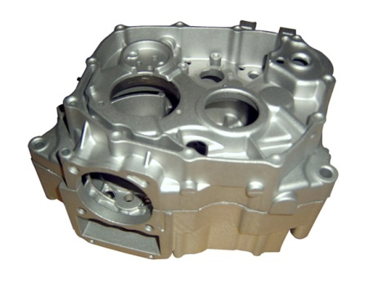
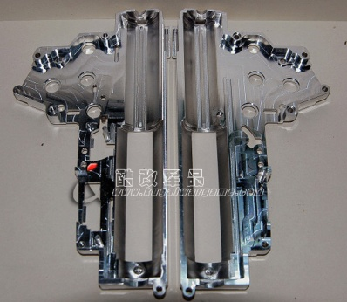
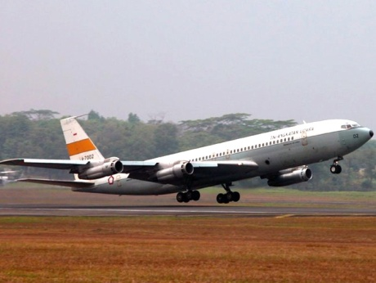
与力学相关的前沿问题
多层涂层体系结构设计
铝合金：广泛应用于汽车工业和航空航天领域
问题：硬度低
耐磨性差
不同基体DLC膜的摩擦系数曲线
应用于软金属基体
加载
脆性破裂、剥离

Slide 12
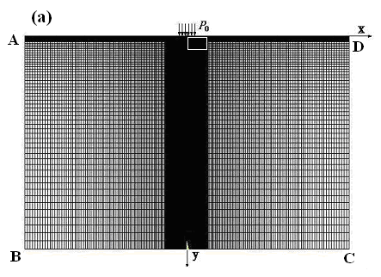
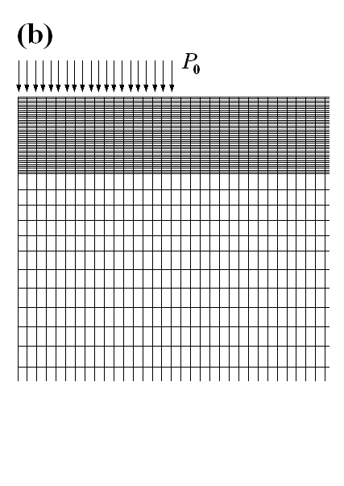
等离子电解氧化（PEO）
电解溶液中利用微弧放电在铝及其合金等轻合金表面原位生长陶瓷膜的新技术
铝合金基体Al₂O₃/DLC复合涂层
DLC layer
TiN layer
Al₂O₃ layer
铝合金PEO陶瓷层：
成分：α-Al₂O₃和γ-Al₂O₃
硬度：HV1000以上
膜层厚度：易于控制，最大可达200～300μm
Al substrate
有限元网格

Slide 13
脆性的DLC膜
抗拉、抗剪能力较弱
脆性断裂
剥离破坏
表面的拉应力超过断裂强度
会在涂层表面产生裂纹
过大的界面应力会导
致涂层在界面处剥落
有限元模拟分析将重点讨论
复合涂层表面和界面处的应力变化

Slide 14
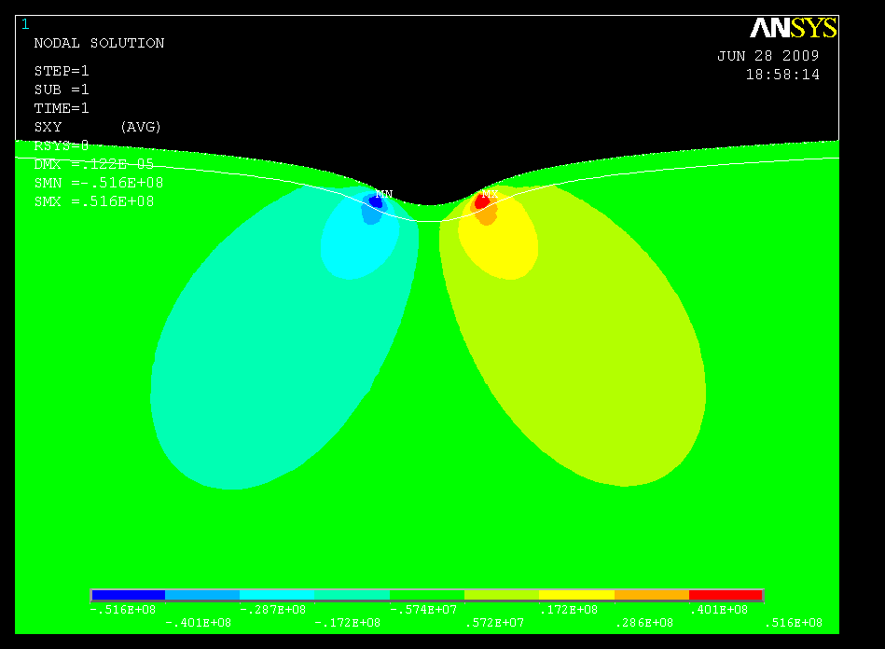
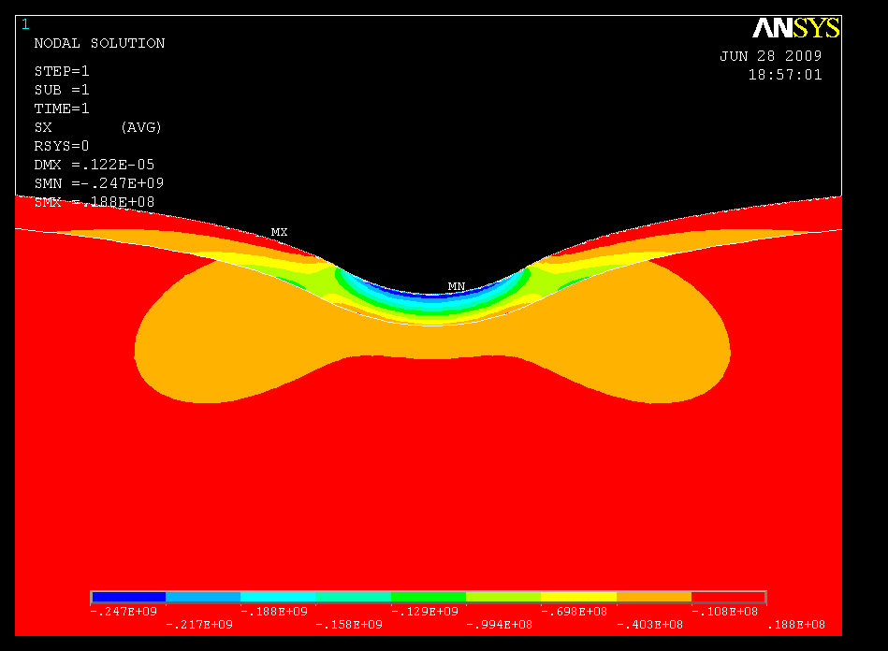
剪应力τ_{xy}等值线分布
涂层正应力σ_{xx}等值线分布

Slide 15
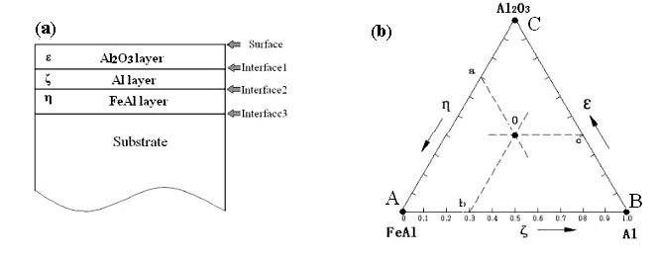
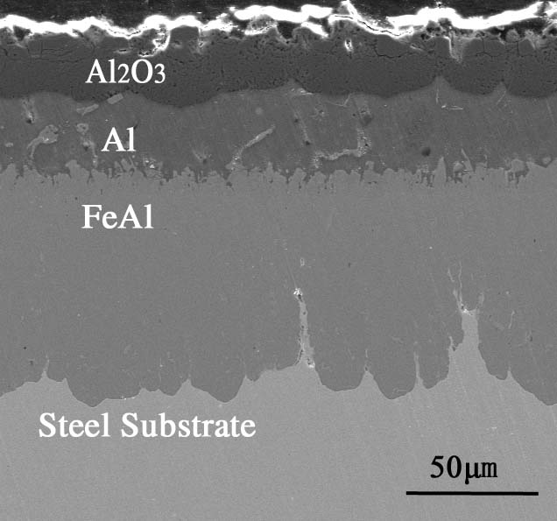
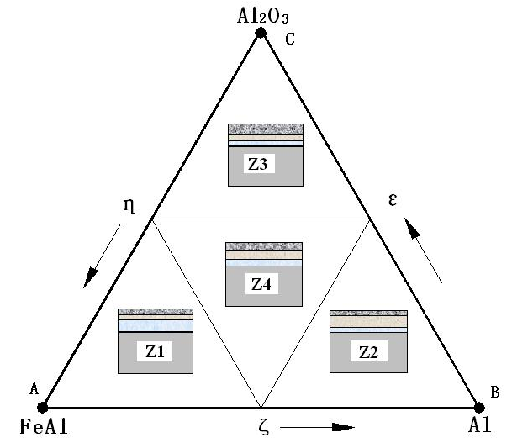

Slide 16
厚度配比表面拉应力σxx分布图
涂层内最大τxy分布

Slide 17
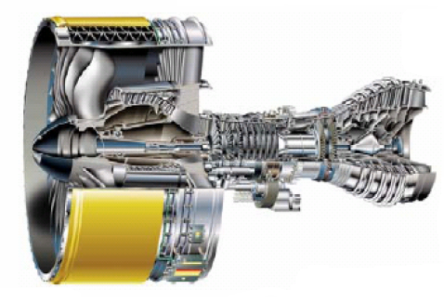
超硬薄膜的结构设计
TiN
不足：
硬度
耐磨性
抗氧化性
高硬度，低摩擦系数
TiAlN
TiSiN
TiAlSiN
使用寿命：5～10倍
加工速度：30～70 %
硬度：40~60 GPa
(TiN在20~30GPa)
80%国外进口 技术壁垒/瓶颈

Slide 18
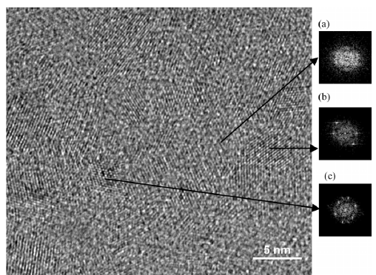
超硬薄膜的结构设计
纳米多层结构
弥散强化结构

Slide 19
重要知识点回顾

Slide 20
第一章 质点运动学
质点运动函数的描述
参考系，常见参考系
坐标系：直角坐标、极坐标、自然坐标
轨迹函数 F(x,y,z)=0
位移和速度
位移
速度
大小 方向：轨迹切线

Slide 21
第一章 质点运动学
加速度
方向：指向轨道曲线凹下的一侧
质点运动问题的求解
正问题：位置（运动函数） 速度 加速度——求导
反问题：加速度 速度 位置（运动函数）——积分

Slide 22
第一章 质点运动学
常见的几种运动
匀加速运动
抛体运动 a_{x}=0 a_{y}= -g
圆周运动 角速度 角加速度 加速度(切向分量，法向分量)
伽利略变换：绝对速度＝相对速度＋牵连速度

Slide 23
第二章 牛顿力学的基本定律
牛顿运动定律
第一定律 惯性和力的概念、惯性参考系
第二定律
第三定律
（适用于惯性系）

Slide 24
第二章 牛顿力学的基本定律
几种常见的力
万有引力
引力常量
重力

Slide 25
第二章 牛顿力学的基本定律
弹性力
（压力，张力，弹簧弹性力等）
弹簧弹性力
摩擦力
滑动摩擦力
静摩擦力
一般情况

Slide 26
第二章 牛顿力学的基本定律
四种基本相互作用
力的种类
相互作用的物体
力的强度
力程
万有引力
一切质点
无限远
弱力
大多数粒子
小于
电磁力
电荷
无限远
＊
强力
核子、介子等
＊ 以距源 处强相互作用的力强度为 1

Slide 27
第二章 牛顿力学的基本定律
平动非惯性系中惯性力：
惯性力：
在相对于惯性系以角速度ω转动的非惯性系中，
静止物体m受到的惯性离心力为：
方向由转轴指向物体
以速度v运动的物体m受到的科里奥利力为：

Slide 28
讨论与习题

Slide 29
讨论
例1：以下五种运动形式中，加速度保持不变的运动
（A）单摆的运动。
（B）匀速率圆周运动。
（C）行星的椭圆轨道运动。
（D）抛体运动。
（E）圆锥摆运动。

Slide 30
讨论
例2：下列说法哪一条正确？
（ A ） 加速度恒定不变时，物体运动方向也不变。
（ B ）平均速率等于平均速度的大小。
（C ）不管加速度如何，平均速率表达 式总可以写成
（ D ） 运动物体速率不变时，速度可以变化。

Slide 31
习题

Slide 32
习题
选（B）

Slide 33
习题
例5：飞机降落时的着地速度大小v₀=90km/h , 方向与地面平行,飞机与地面间的摩擦系数μ=0.10 , 迎面空气阻力为C_{x}v² , 升力为C_{y}v² (v是飞机在跑道上的滑行速度,C_{x}和C_{y}均为常数),已知飞机的升阻比K=C_{y}/C_{x}=5,求从着地到停止这段时间所滑行的距离(设飞机刚着地时对地面无压力) .

Slide 34
习题
例5：飞机降落时的着地速度大小v₀=90km/h , 方向与地面平行,飞机与地面间的摩擦系数μ=0.10 , 迎面空气阻力为C_{x}v² , 升力为C_{y}v² (v是飞机在跑道上的滑行速度,C_{x}和C_{y}均为常数),已知飞机的升阻比K=C_{y}/C_{x}=5,求从着地到停止这段时间所滑行的距离(设飞机刚着地时对地面无压力) .
解：飞机受力分析：
水平方向：地面摩擦力，迎面空气阻力
竖直方向：重力，地面支持力，升力

Slide 35
习题
水平方向：
竖直方向：
初始化条件：着地无压力

Slide 36
习题
例6：质量为m的子弹以速度v₀水平射入沙土中,设子弹所受阻力与速度成正比,比例系数为k,忽略子弹的重力,求
(1) 子弹射入沙土后,速度随时间变化的函数关系式；
(2) 子弹射入沙土的最大深度.

Slide 37
习题
例6：质量为m的子弹以速度v₀水平射入沙土中,设子弹所受阻力与速度成正比,比例系数为k,忽略子弹的重力,求
(1) 子弹射入沙土后,速度随时间变化的函数关系式；
(2) 子弹射入沙土的最大深度.
解：

Slide 38
习题
例7：一条轻绳跨过轴承摩擦可忽略的轻滑轮,在绳的一端挂一质量为m₁的物体,在另一侧有一质量为m₂的环, 如图所示.求环相对于绳以恒定的加速度a₂滑动时,物体和环相对地面的加速度各为多少？环与绳之间的摩擦力多大？
•
m₁
a₂
m₂

Slide 39
习题
例7：一条轻绳跨过轴承摩擦可忽略的轻滑轮,在绳的一端挂一质量为m₁的物体,在另一侧有一质量为m₂的环, 如图所示.求环相对于绳以恒定的加速度a₂滑动时,物体和环相对地面的加速度各为多少？环与绳之间的摩擦力多大？
解：根据受力分析，取向上方向为正：
•
m₁
a₂
m₂

Slide 40

习题
例8:(1)如图所示滑轮和绳子的质量均不计，滑轮与绳间的摩擦力以及滑轮与轴间的摩擦力均不计.且 . 求重物释放后，物体的加速度和绳的张力.

Slide 41
习题
例8:(1)如图所示滑轮和绳子的质量均不计，滑轮与绳间的摩擦力以及滑轮与轴间的摩擦力均不计.且 . 求重物释放后，物体的加速度和绳的张力.
解:以地面为参考系

Slide 42
习题
（2）若将此装置置于电梯顶部，当电梯以加速度 相对地面向上运动时，求两物体相对电梯的加速度和绳的张力.

Slide 43
习题
（2）若将此装置置于电梯顶部，当电梯以加速度 相对地面
向上运动时，求两物体相对电梯的加速度和绳的张力.
解:以地面为参考系
设两物体相对于地面的加速度分别为 ，且相对电梯的加速度为

Slide 44
习题
例9：如图长为 的轻绳，一端系质量为 的小球,另一端系于定点 ， 时小球位于最低位置，并具有水平速度 ，求小球在任意位置的速率及绳的张力.

Slide 45
习题
例9：如图长为 的轻绳，一端系质量为 的小球,另一端系于定点 ， 时小球位于最低位置，并具有水平速度 ，求小球在任意位置的速率及绳的张力.
解
45

Slide 46
习题
例10：潜水艇在下沉力不大的情况下，自静止开始以加速度a=Ae^{-βt}竖直下沉(A，β为恒量)，求任一时刻的速度和运动方程。
解：以潜水艇开始运动处为坐标原点，竖直向下为坐标轴的正方向。按质点运动的加速度的定义式

Slide 47
习题
根据题目的初始条件，积分
可得潜水艇在任意时刻的速度为

Slide 48
习题
再根据速度的定义式
积分
得潜水艇在任意时刻的位置坐标，即运动方程为

Slide 49
谢谢！

